Slide 1

ĐÁP CA TUẦN III THƯỜNG NIÊN

Slide 3

THỨ HAI TUẦN III THƯỜNG NIÊN Ngày 26 tháng 1 Thánh Ti-mô-thê và thánh Ti-tô, giám mục lễ nhớ bắt buộc

Slide 4
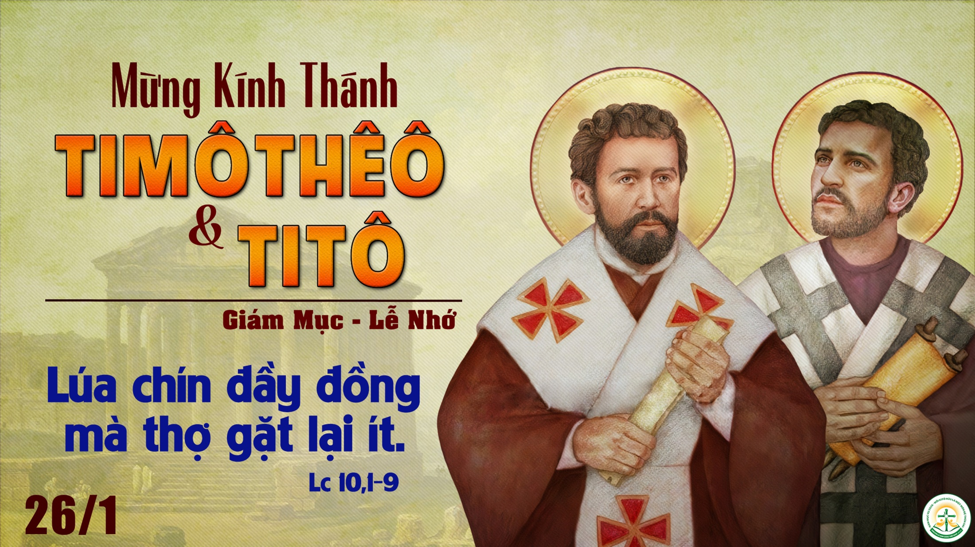

Slide 5
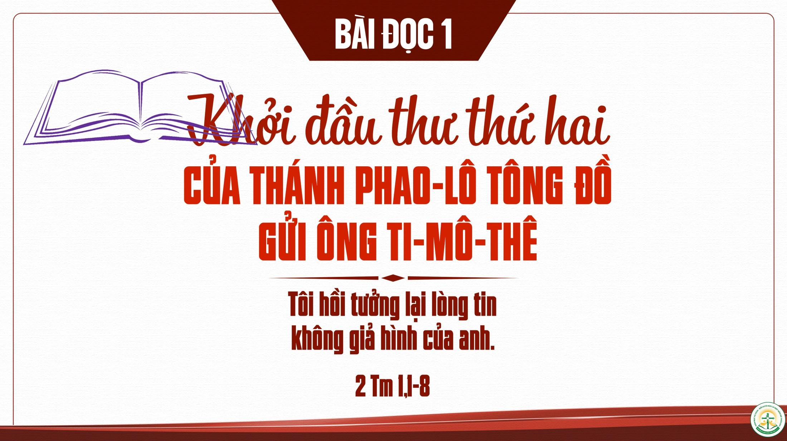

Slide 6

Đáp ca:
Hãy kể cho muôn dân được biết những kỳ công Chúa làm.

Slide 7
Chúa đã sai tôi đi loan báo Tin Mừng cho kẻ nghèo hèn, công bố cho kẻ bị giam cầm biết họ được tha.
Alleluia-Alleluia.
Alleluia.

Slide 10
THỨ BA TUẦN III THƯỜNG NIÊN

Slide 11
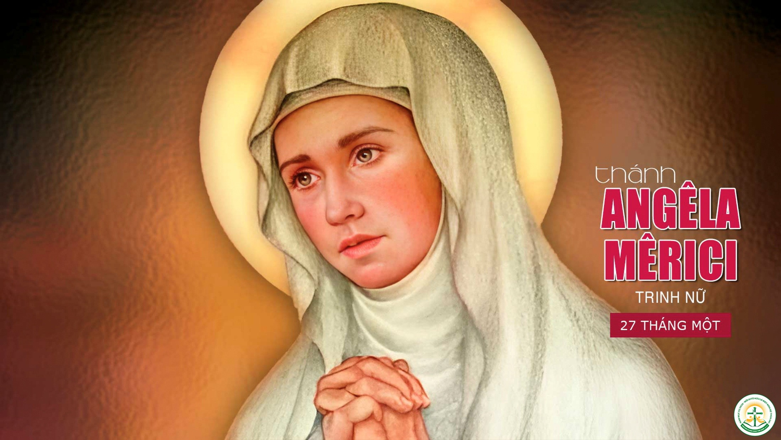

Slide 12
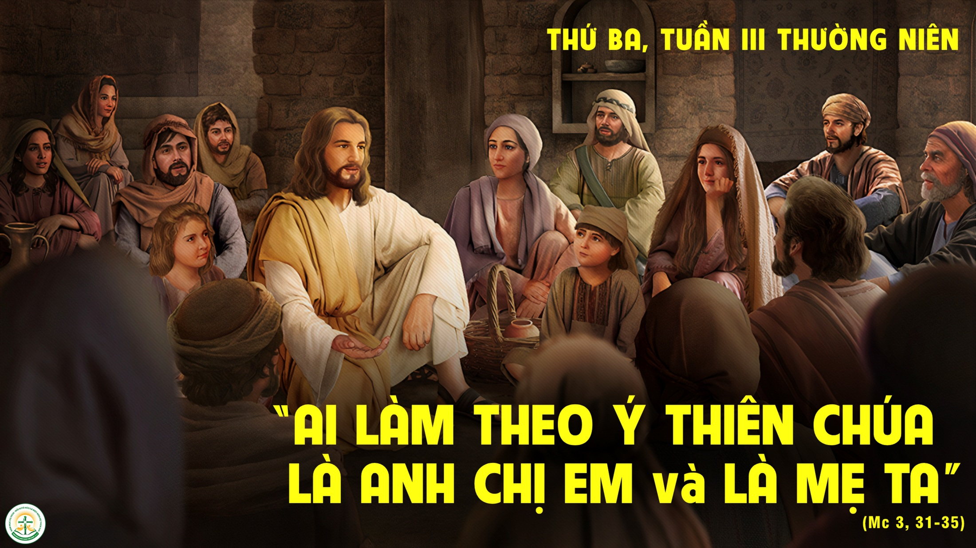

Slide 13


Slide 14

Đáp ca:
Đức Vua vinh hiển đó là ai ? Là Đức Chúa mạnh mẽ oai hùng.

Slide 15
Lạy Cha là Chúa Tể trời đất, con xin ngợi khen Cha, vì Cha đã mặc khải mầu nhiệm Nước Trời cho những người bé mọn.
Alleluia-Alleluia.
Alleluia.

Slide 18
THỨ TƯ TUẦN III THƯỜNG NIÊN

Slide 19
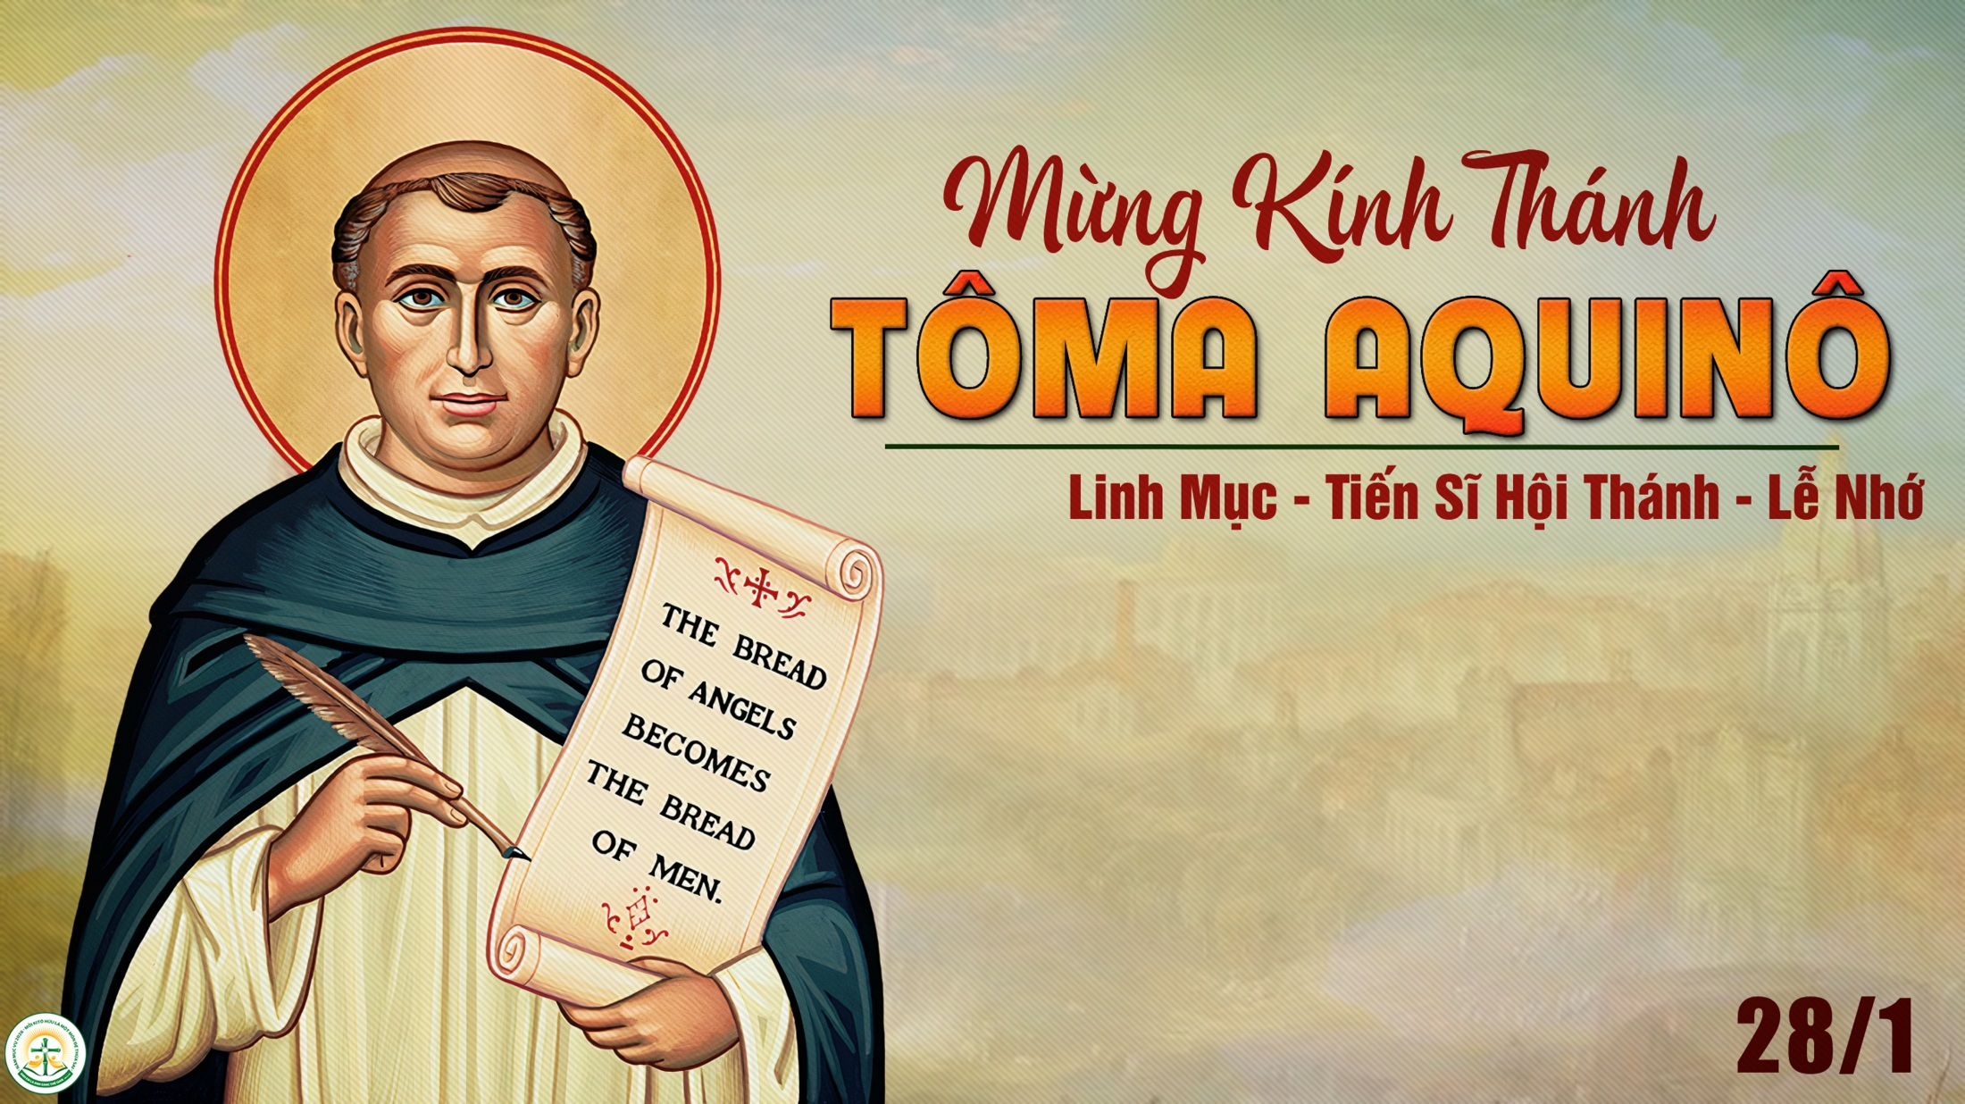

Slide 20
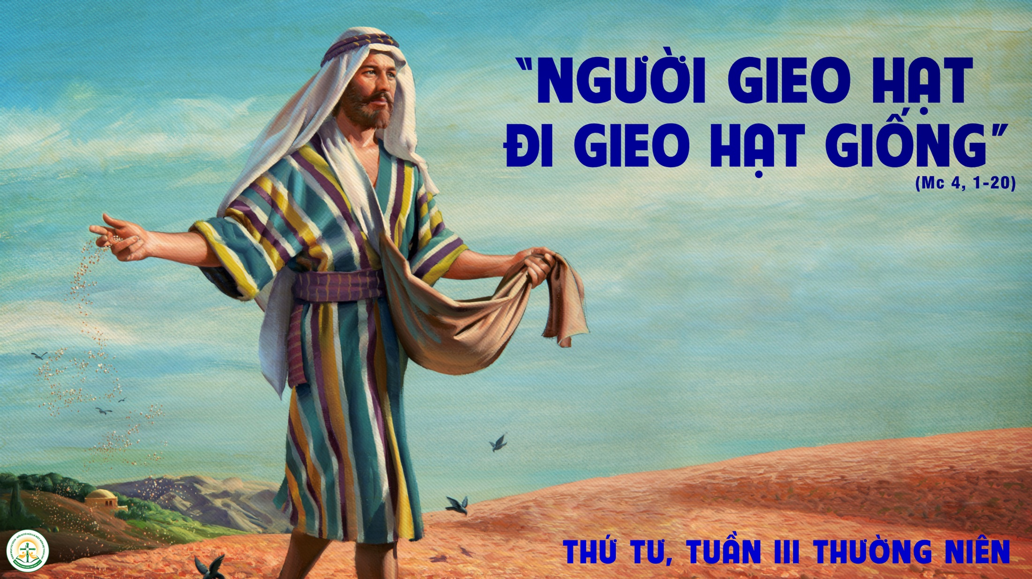

Slide 21


Slide 22

Đáp ca:
Ta sẽ yêu thương Người đến muôn thuở.

Slide 23
Hạt giống là lời Thiên Chúa, người gieo giống là Đức Ki-tô. Ai tuân giữ lời Người sẽ muôn đời tồn tại.
Alleluia-Alleluia.
Alleluia.

Slide 27
THỨ NĂM TUẦN III THƯỜNG NIÊN

Slide 28
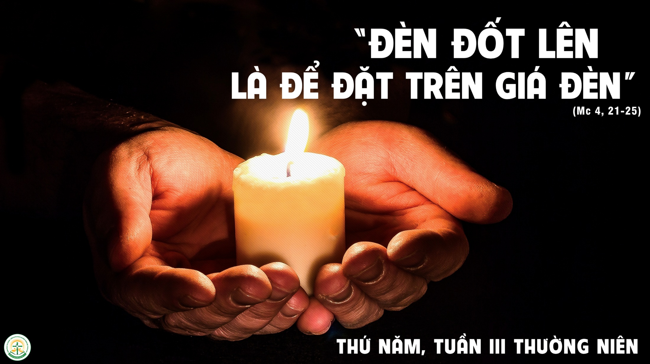

Slide 29


Slide 30
Đáp ca:
Thiên Chúa sẽ ban cho Người ngai vàng vua Đa-vít, tổ tiên Người.

Slide 31
Lời Chúa là ngọn đèn soi cho con bước, là ánh sáng chỉ đường con đi.
Alleluia-Alleluia.
Alleluia.

Slide 34
THỨ SÁU TUẦN III THƯỜNG NIÊN

Slide 35
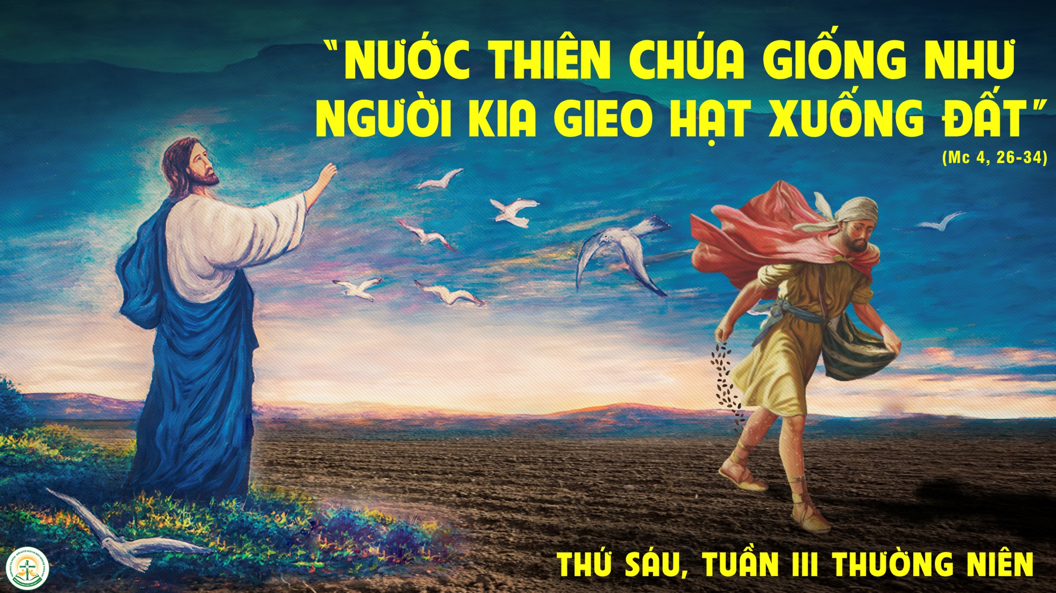

Slide 36


Slide 37
Đáp ca:
Lạy Chúa, xin dủ lòng xót thương, vì chúng con đắc tội với Ngài.

Slide 38
Lạy Cha là Chúa Tể trời đất, con xin ngợi khen Cha, vì Cha đã mặc khải mầu nhiệm Nước Trời cho những người bé mọn.
Alleluia-Alleluia.
Alleluia.

Slide 41
THỨ BẢY TUẦN III THƯỜNG NIÊN

Slide 42
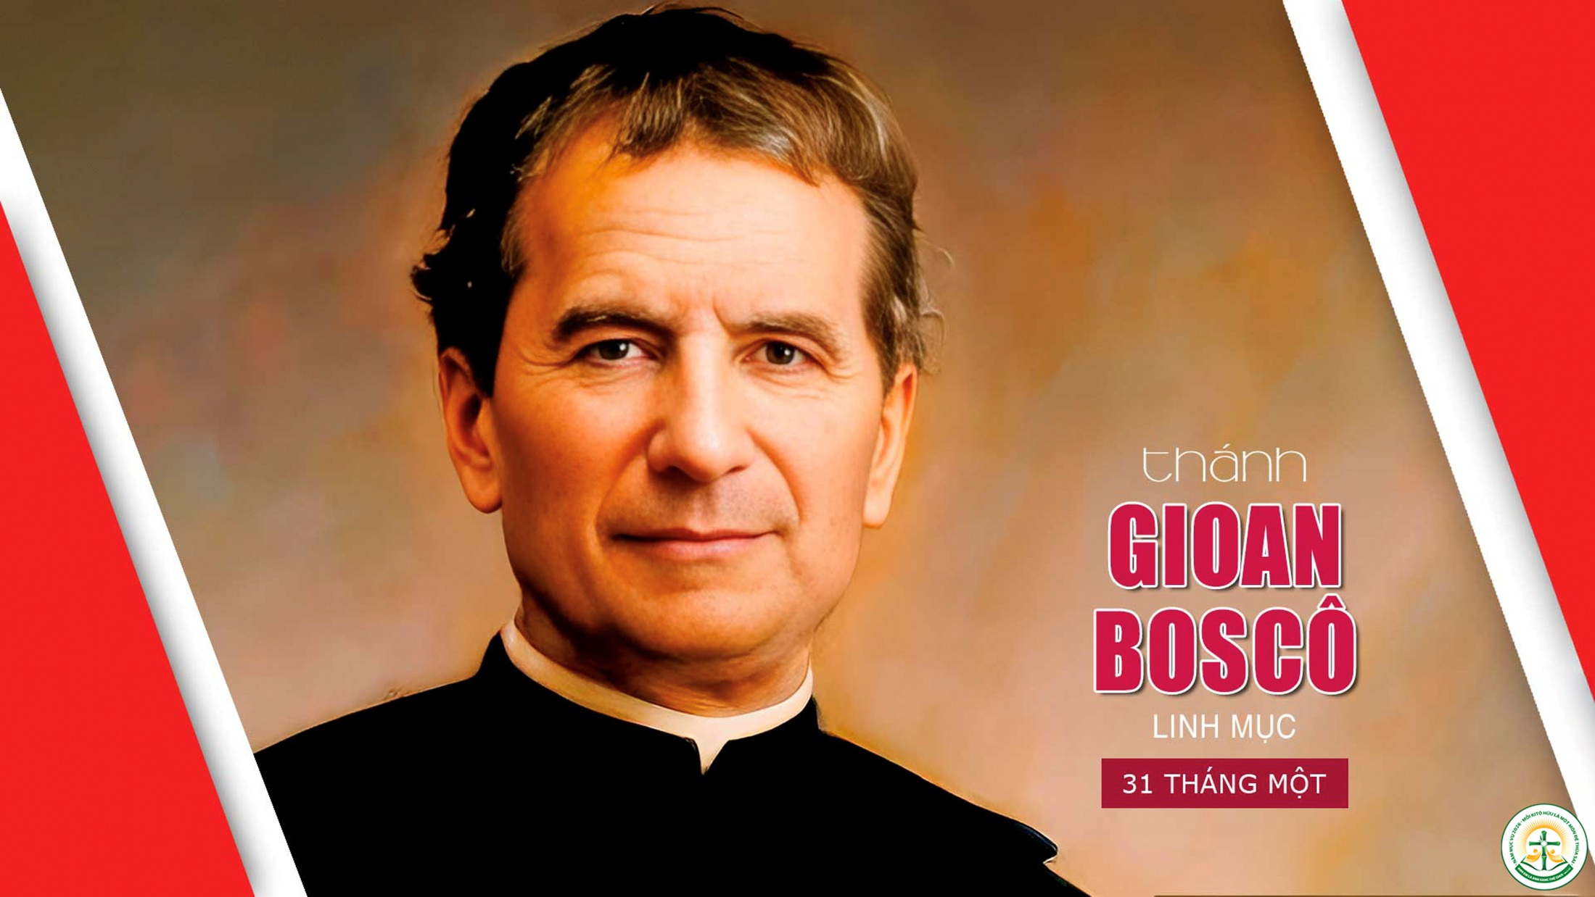

Slide 43
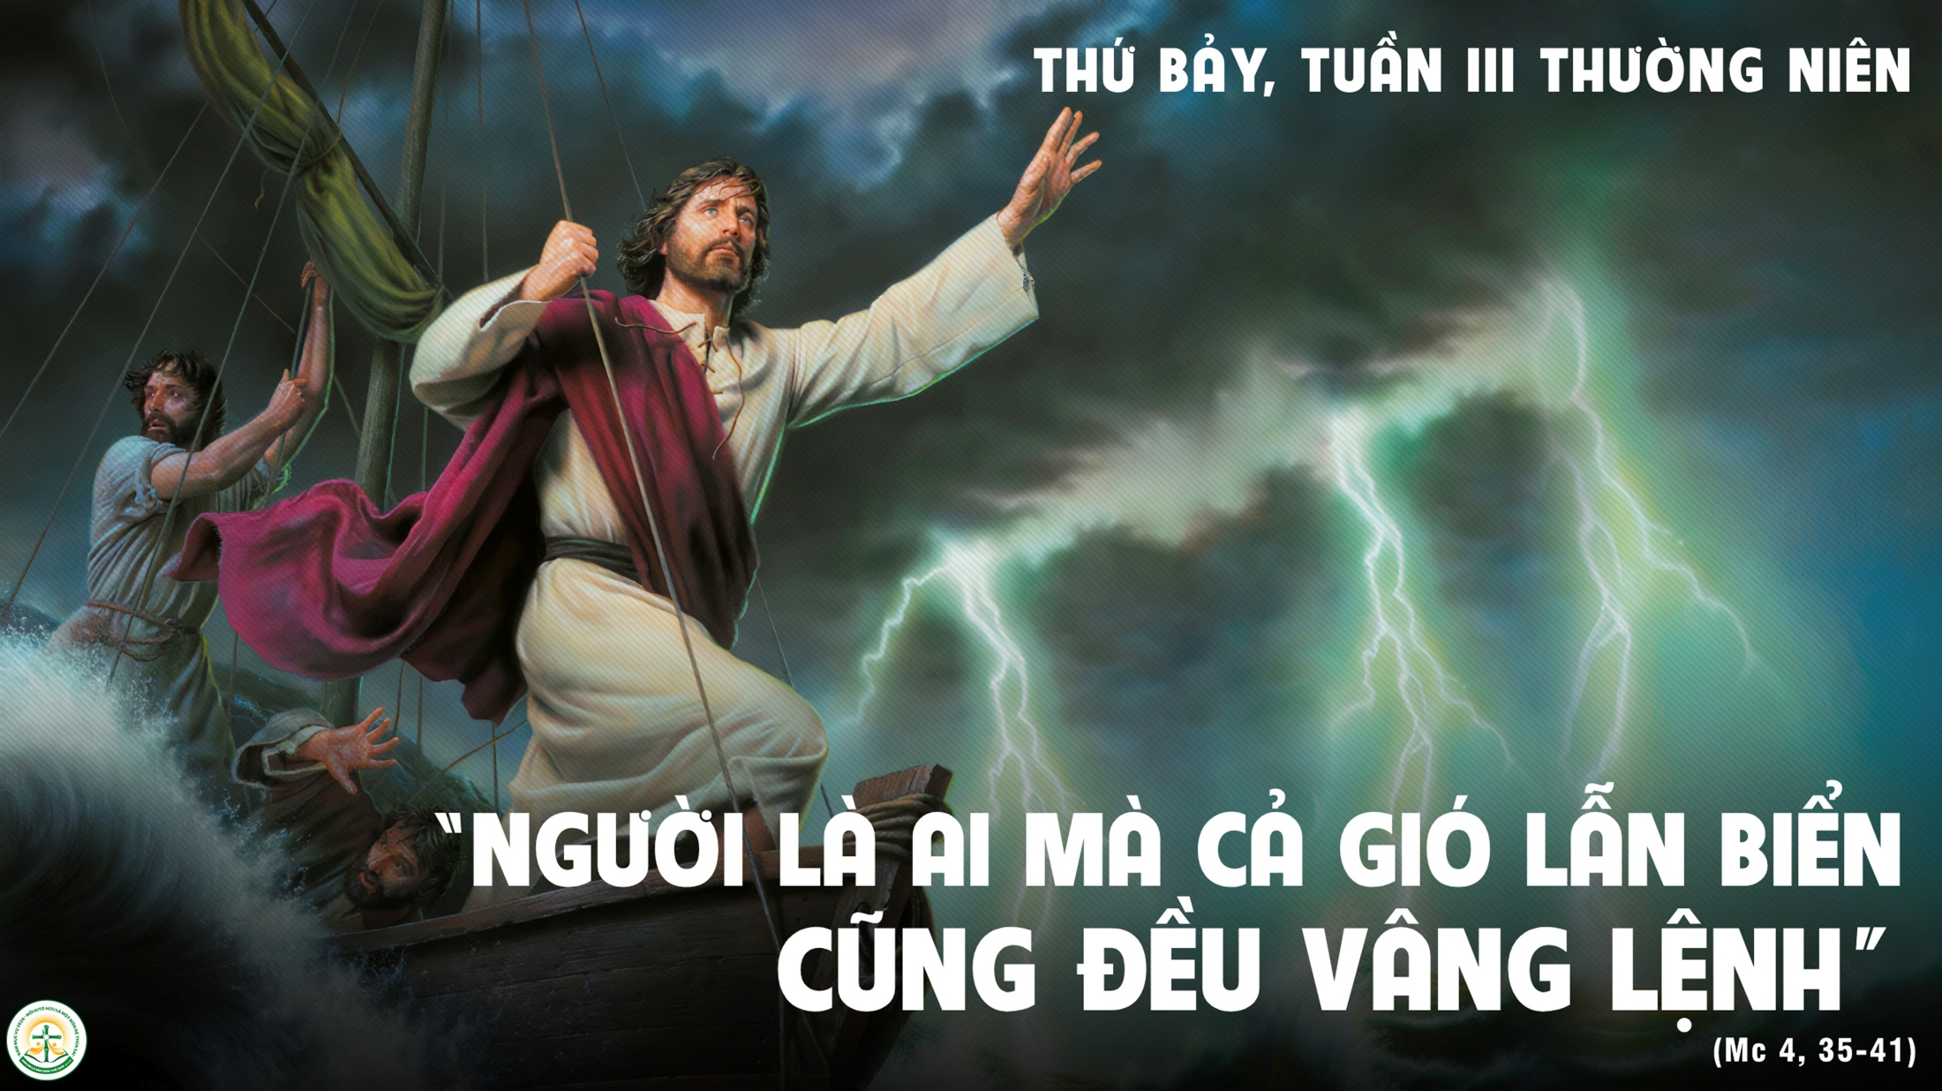

Slide 44


Slide 45
Đáp ca:
Lạy Chúa Trời, xin tạo cho con một tấm lòng trong trắng.

Slide 46
Thiên Chúa yêu thế gian đến nỗi đã ban Con Một, để ai tin vào Con của Người thì được sống muôn đời.
Alleluia-Alleluia.
Alleluia.

